Slide 1
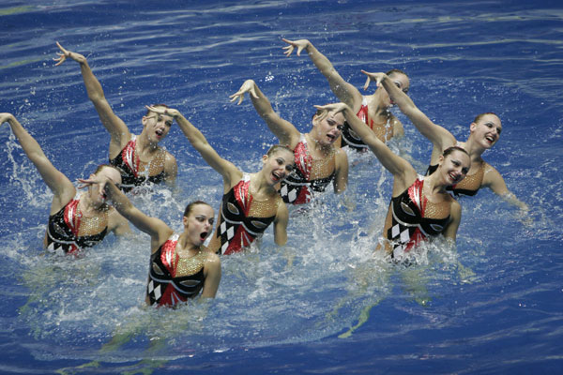
СИНХРОННОЕ
ПЛАВАНИЕ

Slide 18
РОССИЙСКАЯ КОМАНДА ПО СИНХРОННОМУ ПЛАВАНИЮ - СИЛЬНЕЙШАЯ В МИРЕ: 1997 год, Китай - Кубок мира - 1 место (соло, дуэт, группа) 1998 год, Австралия - Чемпионат мира - 1 место (соло, дуэт, группа) 1999 год, Корея - Кубок мира - 1 место (соло, дуэт, группа) 2000 год, Австралия-Сидней - Олимпийские игры - (дуэт, группа) 2001 год, Япония-Фукуока - Чемпионат мира - 1 место (соло, группа), - 2 место (дуэт) 2002 год, Швейцария-Цюрих - Кубок мира - 1 место (дуэт, группа), 2 место (соло) 2003 год, Испания-Барселона - Чемпионат мира - 1 место (дуэт, группа), 2 место (соло) 2004 год, Греция-Афины - Олимпийские Игры - 1 место (дуэт, группа)

Slide 19
2005 год, Канада-Монреаль - Чемпионат мира - 1 место (соло, дуэт, группа, комби) 2006 год, Венгрия-Будапешт - Чемпионат Европы - 1 место (соло, дуэт, группа, комби) 2006 год, Фукуока-Япония - Кубок мира - 1 место (соло, дуэт, группа, комби) 2006 год, Москва-Россия - ФИНА Трофи - 1место (дуэт, группа), 2 место (комби) 2007 год, Мельбурн-Австралия - Чемпионат мира по водным видам спорта - 1 место (дуэт, группа, комби), 2 место (соло) 2007 год, Рим-Италия - Кубок Европы - 1 место (группа, дуэт) 2007 год, Рио-де-Жанейро - Бразилия - ФИНА ТРОФИ - 1 место (дуэт, комби) 2008 год, Чемпионат Европы - 1 место (соло) 2008 год, Пекин -КНР - Олимпийские игры - 1 место (дуэт, группа)

Slide 20
2009 год, Андорра – Кубок Европы – 1 место 2009 год, Рим-Италия – Чемпионат мира – 1 место 2009 год, Монреаль-Канада – ФИНА Трофи – 2 место 2010 год, Будапешт, Венгрия – Чемпионат Европы – 1 место 2010 год, Москва, РФ – ФИНА Трофи – 2 место (юниорская сборная) 2011 год, Шеффилд, Великобритания – Кубок Европы – 1 место (дуэт, группа) 2011 год, Шанхай , Китай - Чемпионат мира 1 место (соло, дуэт, группа, комби) 2012 год, Эйндховен, Нидерланды - Чемпионат Европы - 1 место (соло, дуэт) 2012 год, Лондон, Великобритания, Олимпийские игры - 1 место (дуэт, группа) 2013 год, Кубок Европы, Италия – 1 место (соло, дуэт) 2013 год, Всемирная Универсиада, Казань - 1 место (соло, дуэт, группа, комби) 2013 год, Чемпионат мира, Барселона, Испания - 1 место (соло, дуэт, группа, комби)
2014 год, Чемпионат мира, Берлин, Германия – 1 место (соло, дуэт, группа)

Slide 21
Выполнила: Волкова Виктория, ученица 9 «Б» класса Учитель: Г.Н. Евменова

